Slide 1
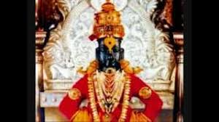
पंढरपूर चळवळ/ वारकरी संप्रदाय
*

Slide 2
अर्थ:
* स्वरूप व व्याप्ती:
वारकरी संप्रदायाचे कालखंड:
पुंडलिक काळ:
संत ज्ञानदेव व नामदेव काळ:

Slide 3
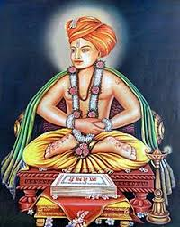
Saint Dnyaneshwar:

Slide 4
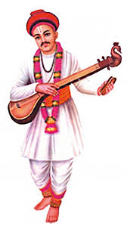
Saint Namdev:

Slide 5
क्रमश:
भानुदास व एकनाथ काळ:
तुकाराम महाराजांचा काळ:
तुकाराम महाराजांनंतरचा काळ:

Slide 6
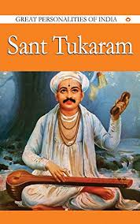
Saint Tukaram:

Slide 7
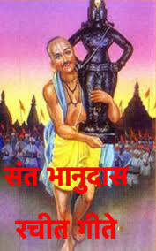
Saint Bhanudas:

Slide 8
वारकरी संप्रदायाचे तत्वज्ञान:
स्वरूप:
कामगिरी:
सारांश:

Slide 9
समारोप:
प्रश्नोत्तर (Q & A):

